Slide 1
昇思MindSpore
汇报人：刘承龙

Slide 2
01
项目背景
02
项目简介
03
技术方案
04
使用方法

Slide 3
PART 01
01
项目背景

Slide 4
项目背景
项目要解决什么样的实际问题
教师与学生间的互动对授课效果的影响
这些问题有什么痛点和难点
教师可通过提问了解学生对课堂知识的掌握程度，但问题应该如何提
问题解决所带来的商业和社会价值
优化课堂质量，通过课程问答判断教师与学生互动情况，掌握学生跟进课堂程度，促进教育发展

Slide 5

项目背景
传统课堂分析领域中的缺陷：
特征工程：
效果不错，但耗时耗力
经典深度学习：
作用高效，但可解释性弱

Slide 6
PART 02
02
项目简介

Slide 7
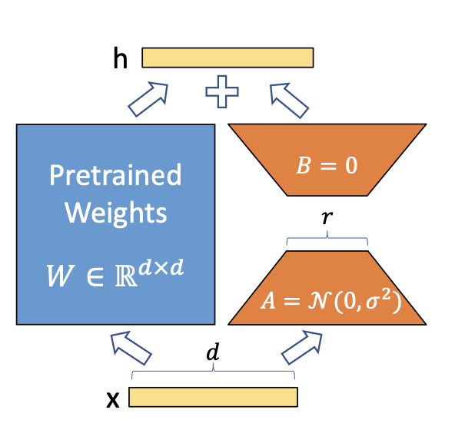
项目简介
项目方案：
基于 LoRA 微调大模型，在保证性能的同时，兼顾可解释性
提供相应的封装代码，实现端到端的程序调用

Slide 8
PART 03
03
技术方案

Slide 9
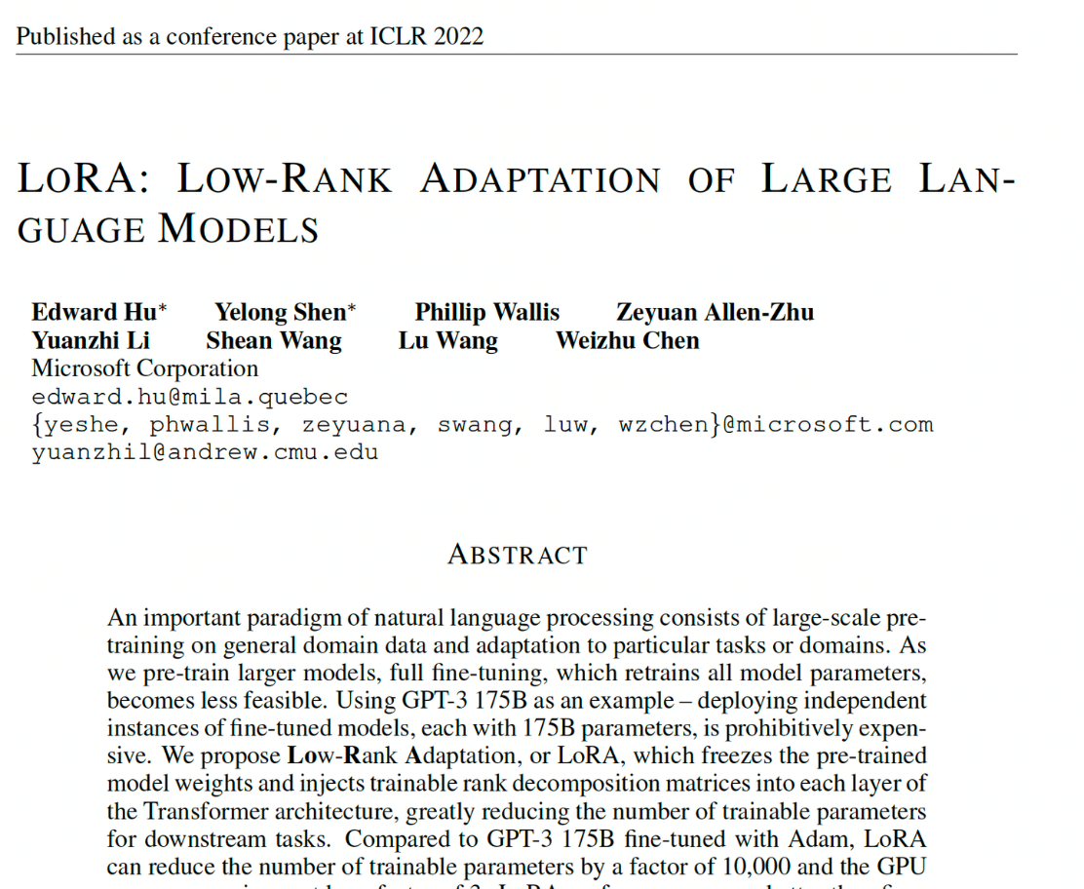
技术方案
基础模型
DeepSeek-R1-Distill-Qwen-1.5B
数据处理
基于 CDTB数据集
技术框架
MindNLP
MindSpore等
核心技术
LoRA

Slide 10
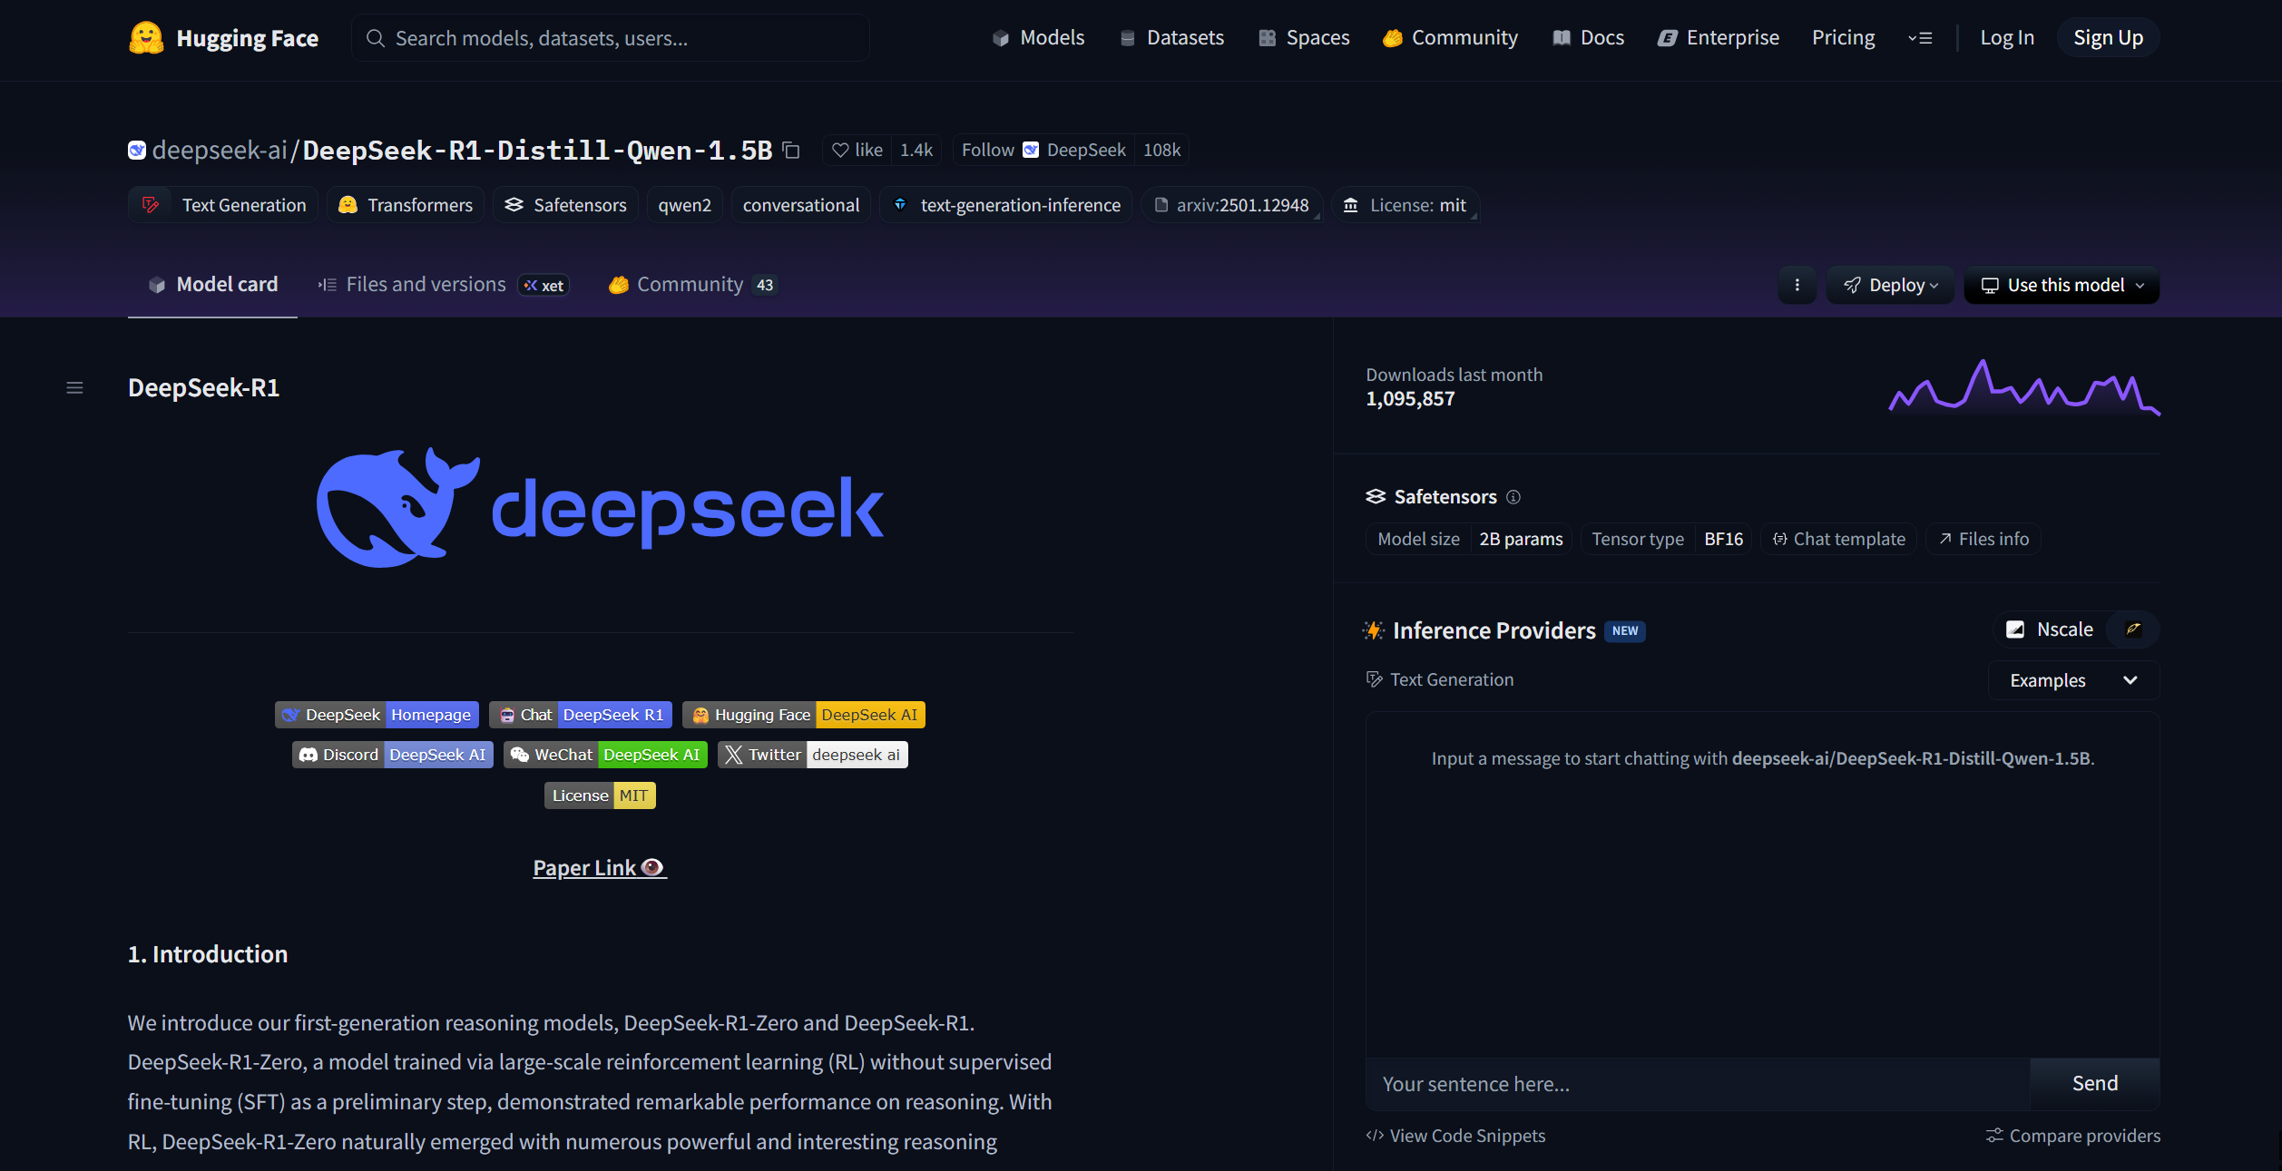
技术方案
基础模型
由强大的 DeepSeek-R1 蒸馏而来
基于 Qwen（通义千问）架构
支持多步逻辑推理、数学推理、 文本生成、代码编写等多种任务
部署简单，规模轻量

Slide 11
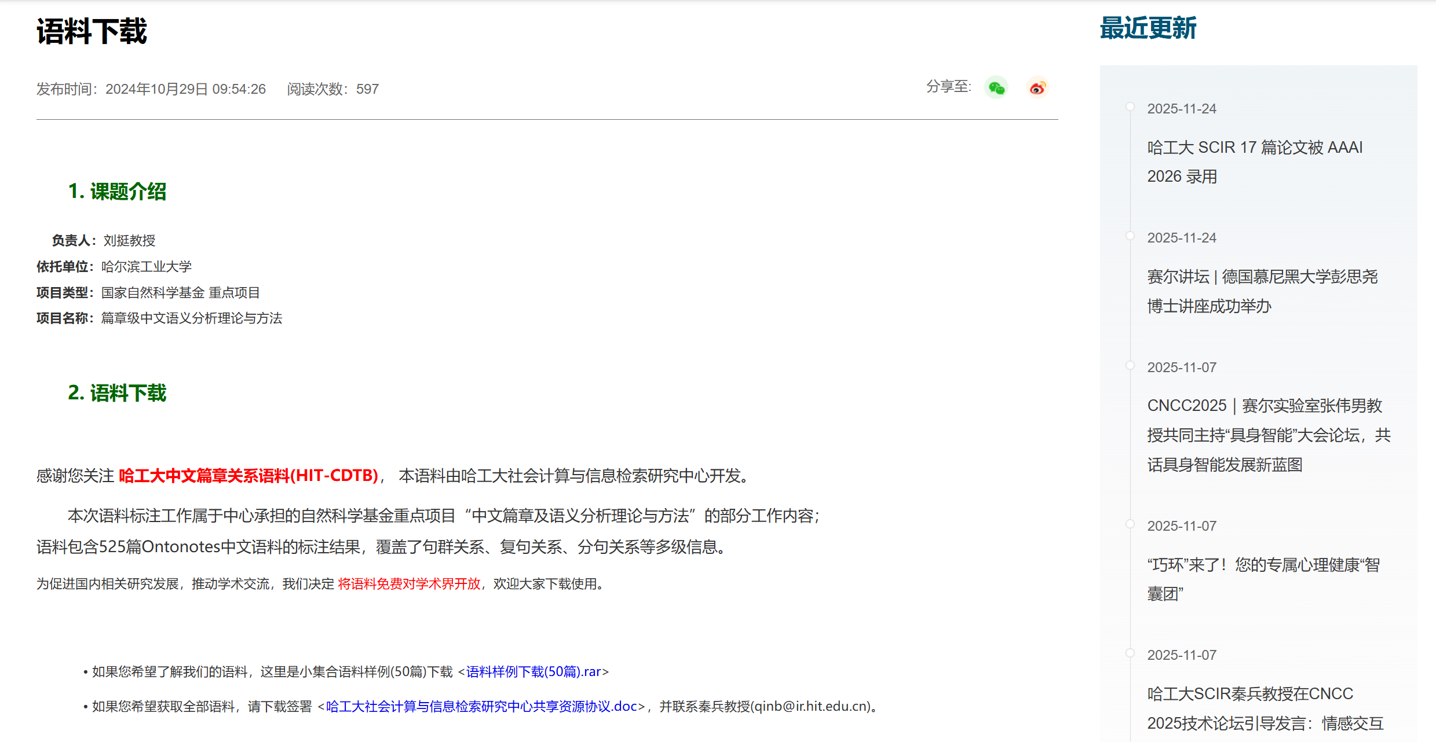
技术方案
数据处理
https://ir.hit.edu.cn/2024/1029/c19699a357757/page.htm
基于哈工大 CDTB 数据集

Slide 12
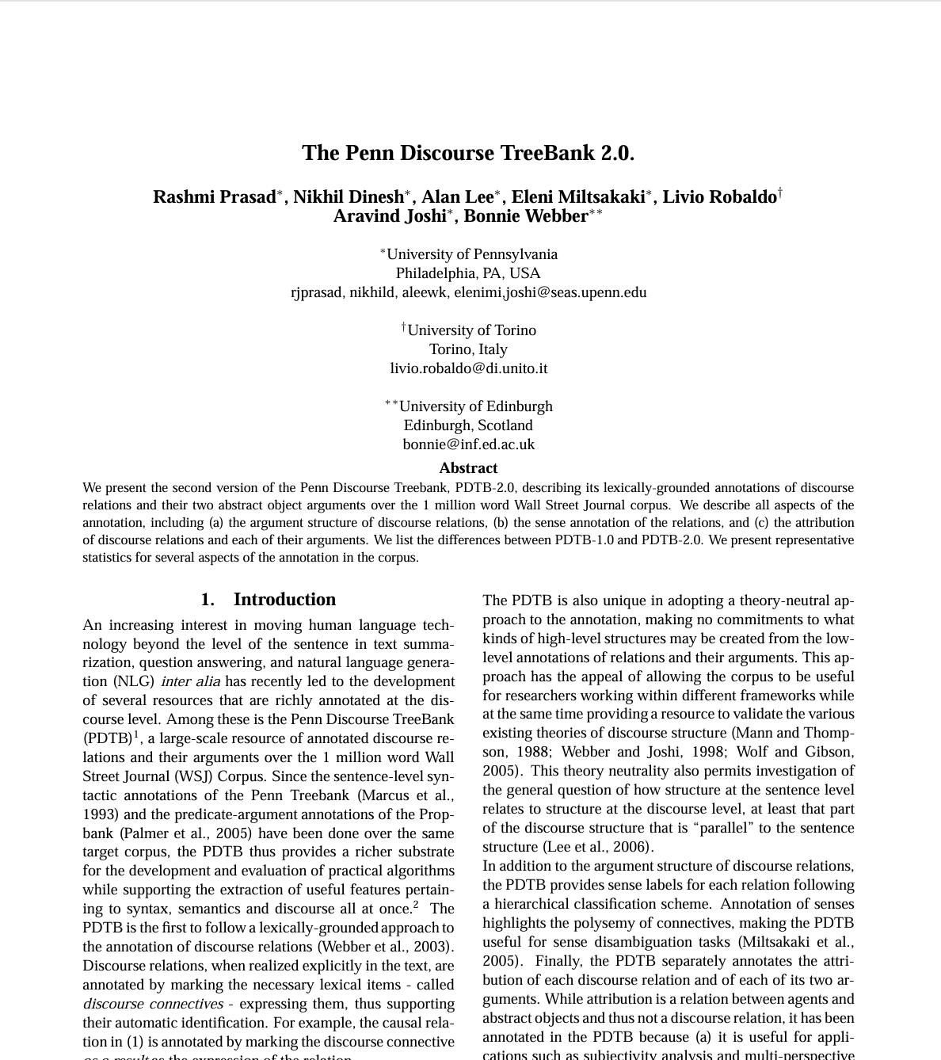
技术方案
数据处理
扩展
因果
比较
并列
其他

Slide 13
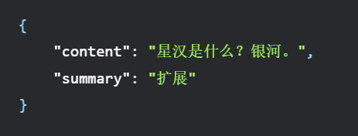
技术方案
数据处理

Slide 14
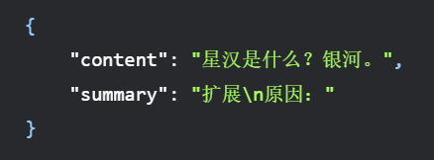
技术方案
数据处理

Slide 15
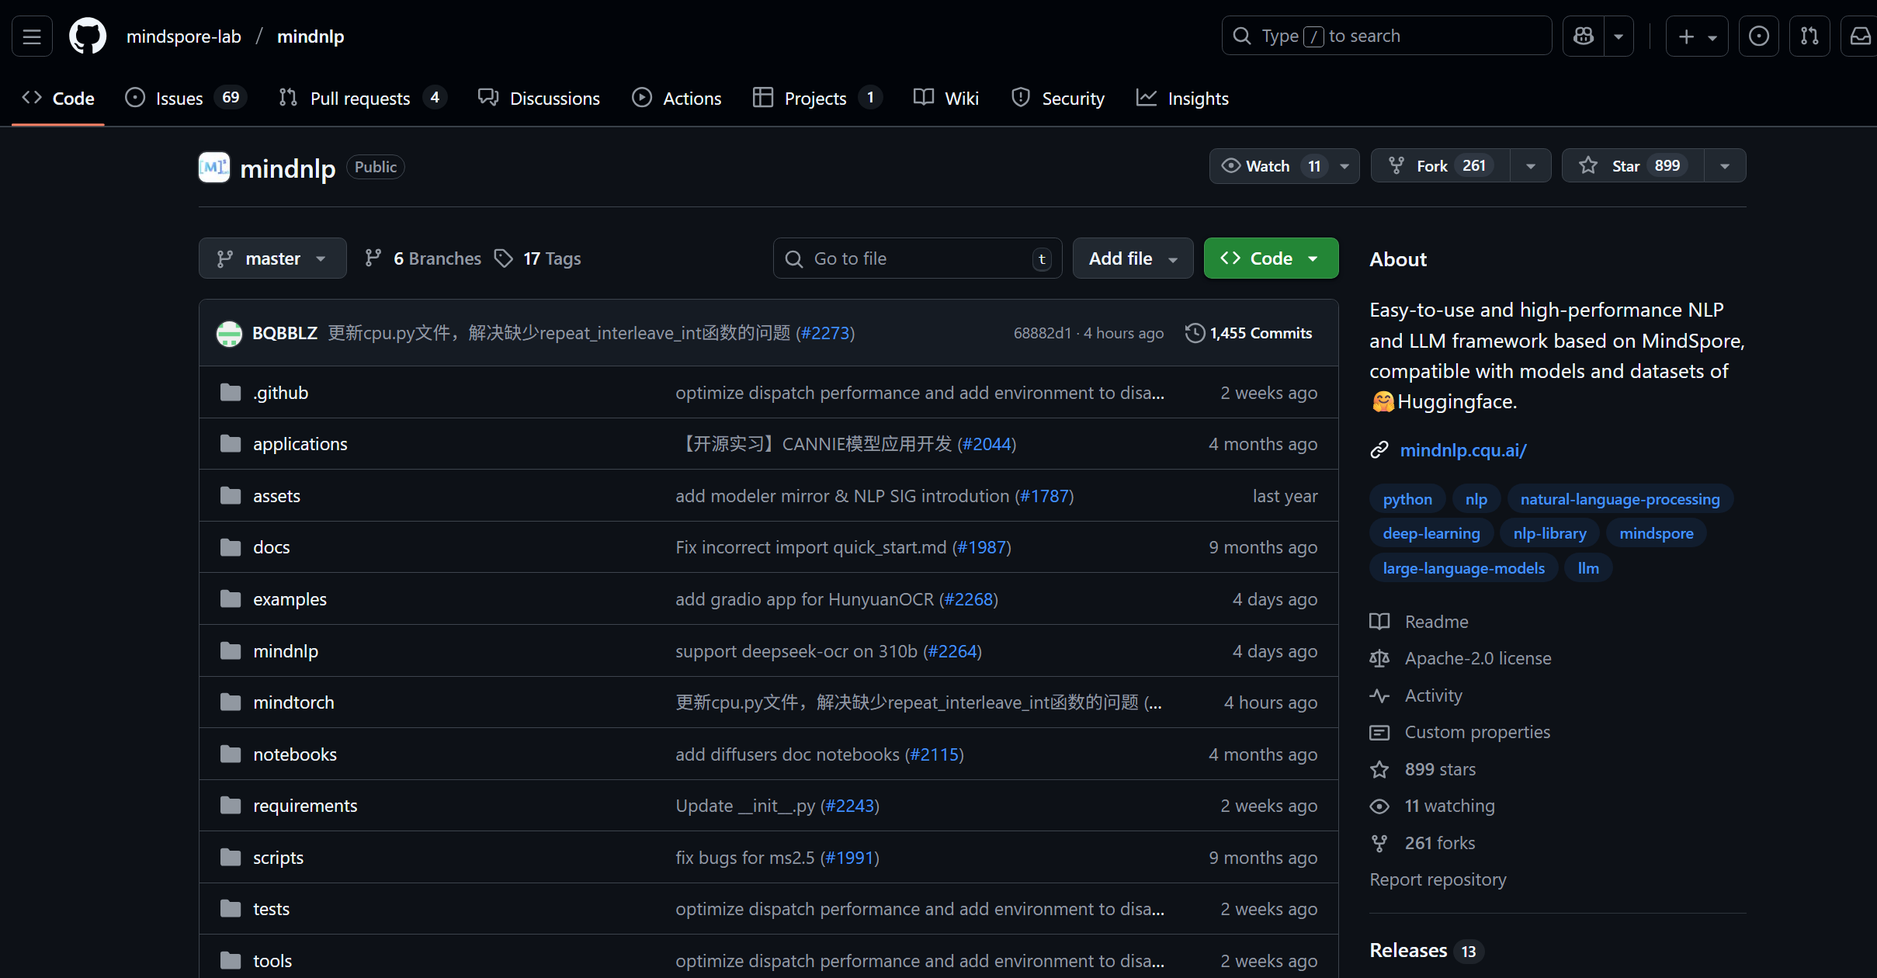
技术方案
技术框架
MindNLP
MindSpore
Transformer
……
pip install mindnlp==0.5.1

Slide 16
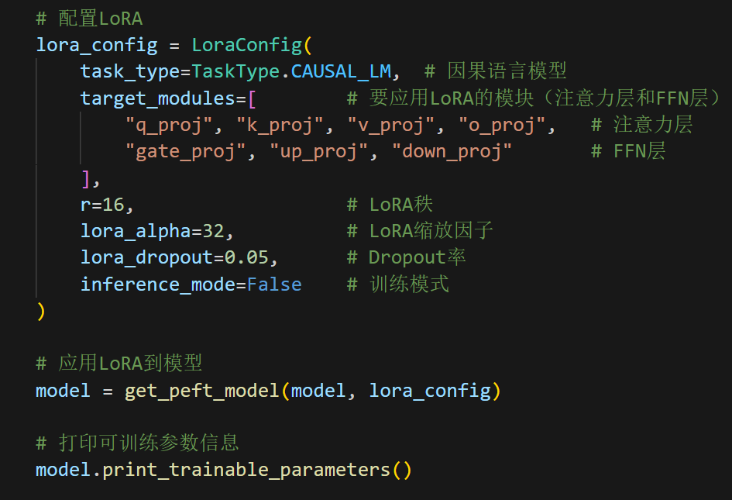
技术方案
核心技术

Slide 17
PART 04
04
使用方法

Slide 18
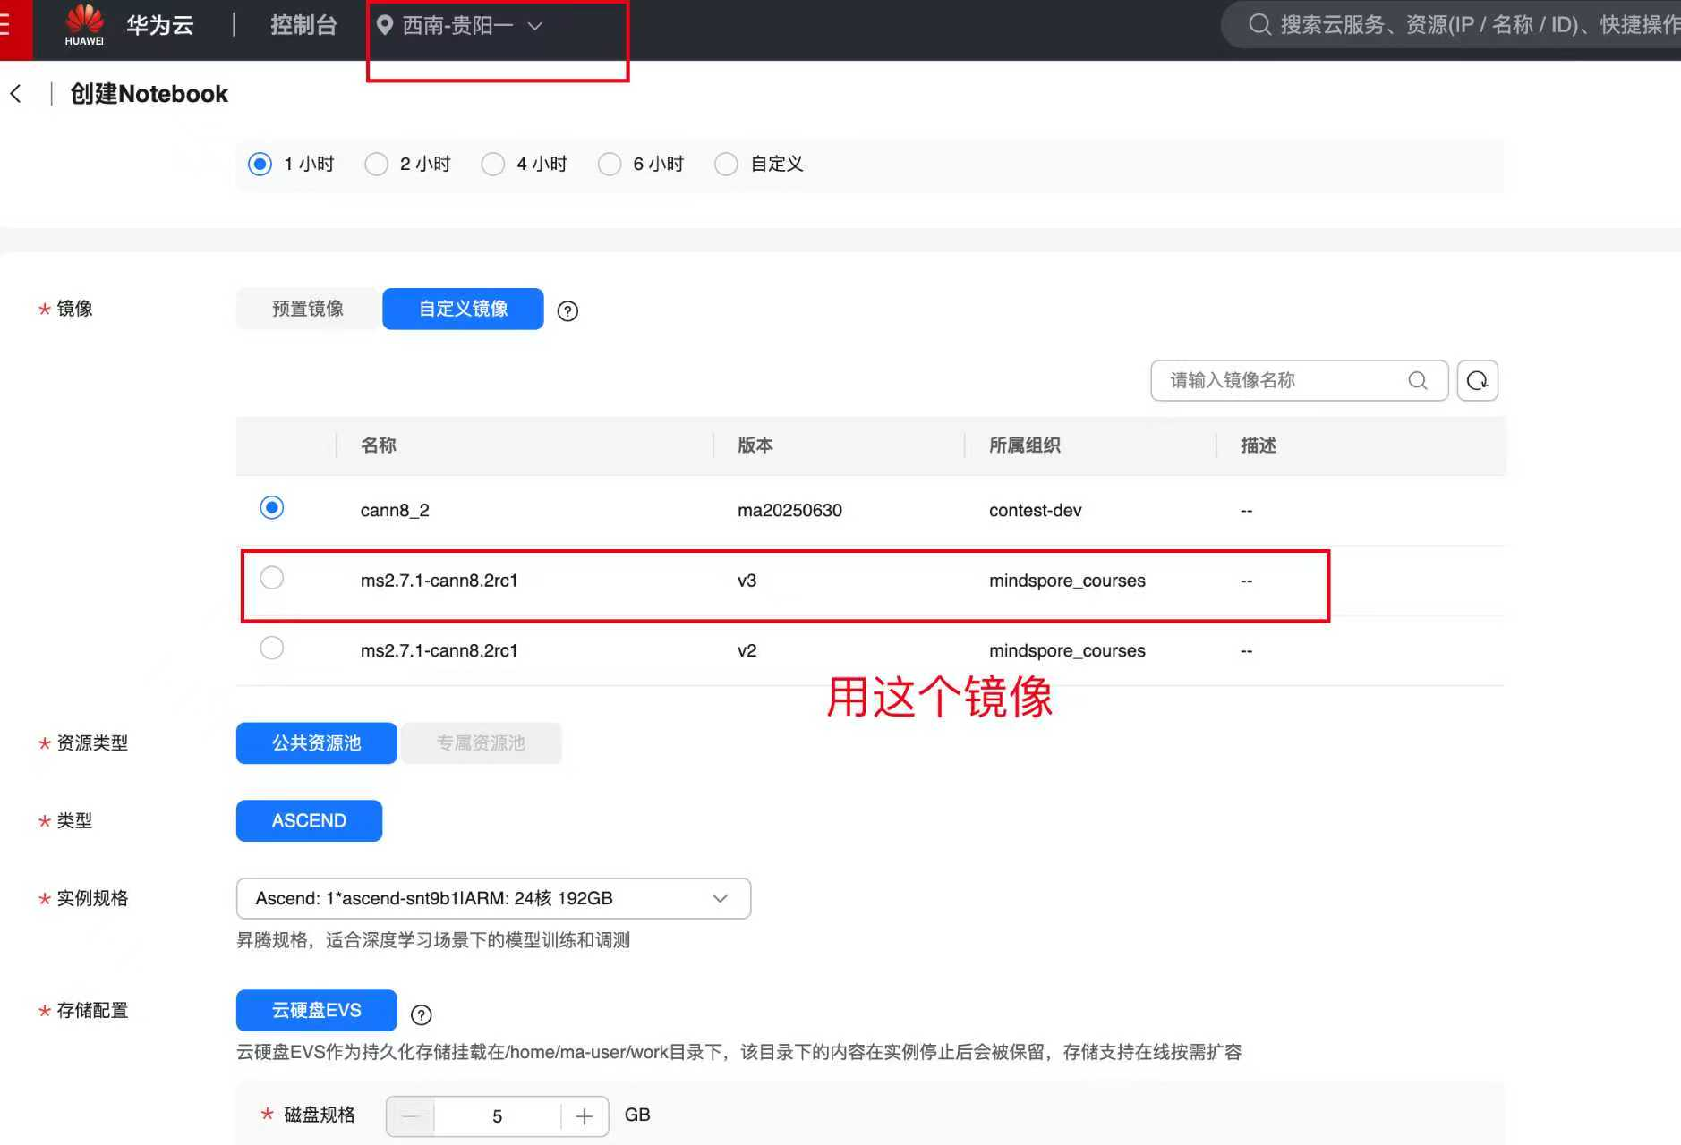
使用方法
镜像选择

Slide 19
使用方法
训练环境搭建
python3 -m venv lcl
source /home/ma-user/work/lcl/bin/activate
pip install mindnlp==0.5.1
pip install ipykernel
python -m ipykernel install --user --name lcl --display-name "Python (lcl)“
Kernel -> Change kernel -> Python (lcl)

Slide 20
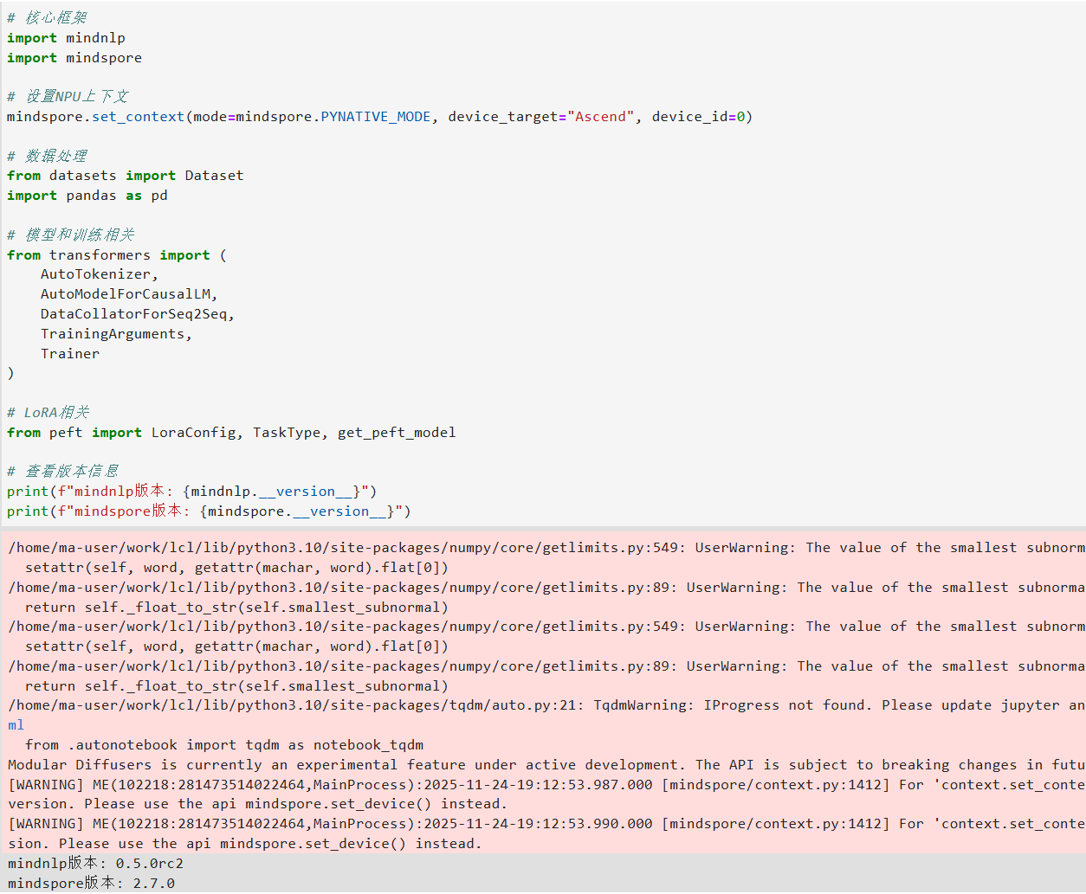
使用方法

Slide 21
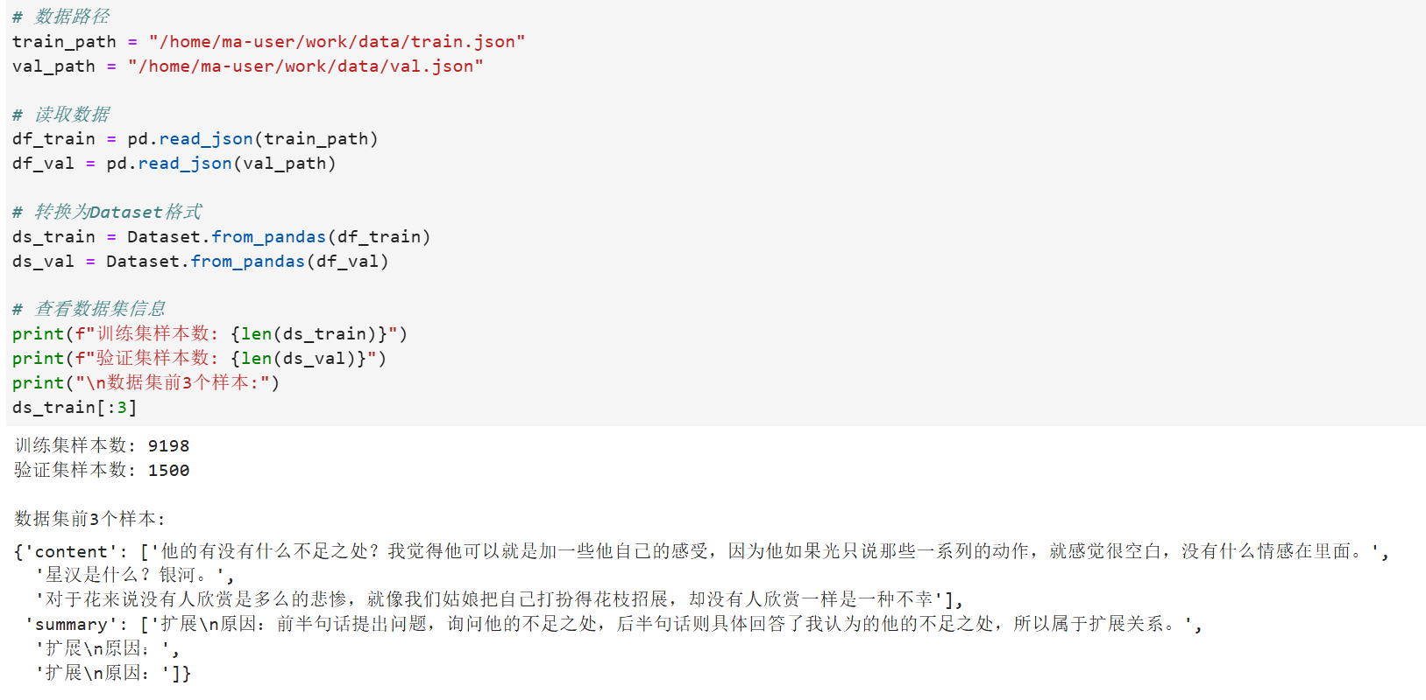
使用方法

Slide 22
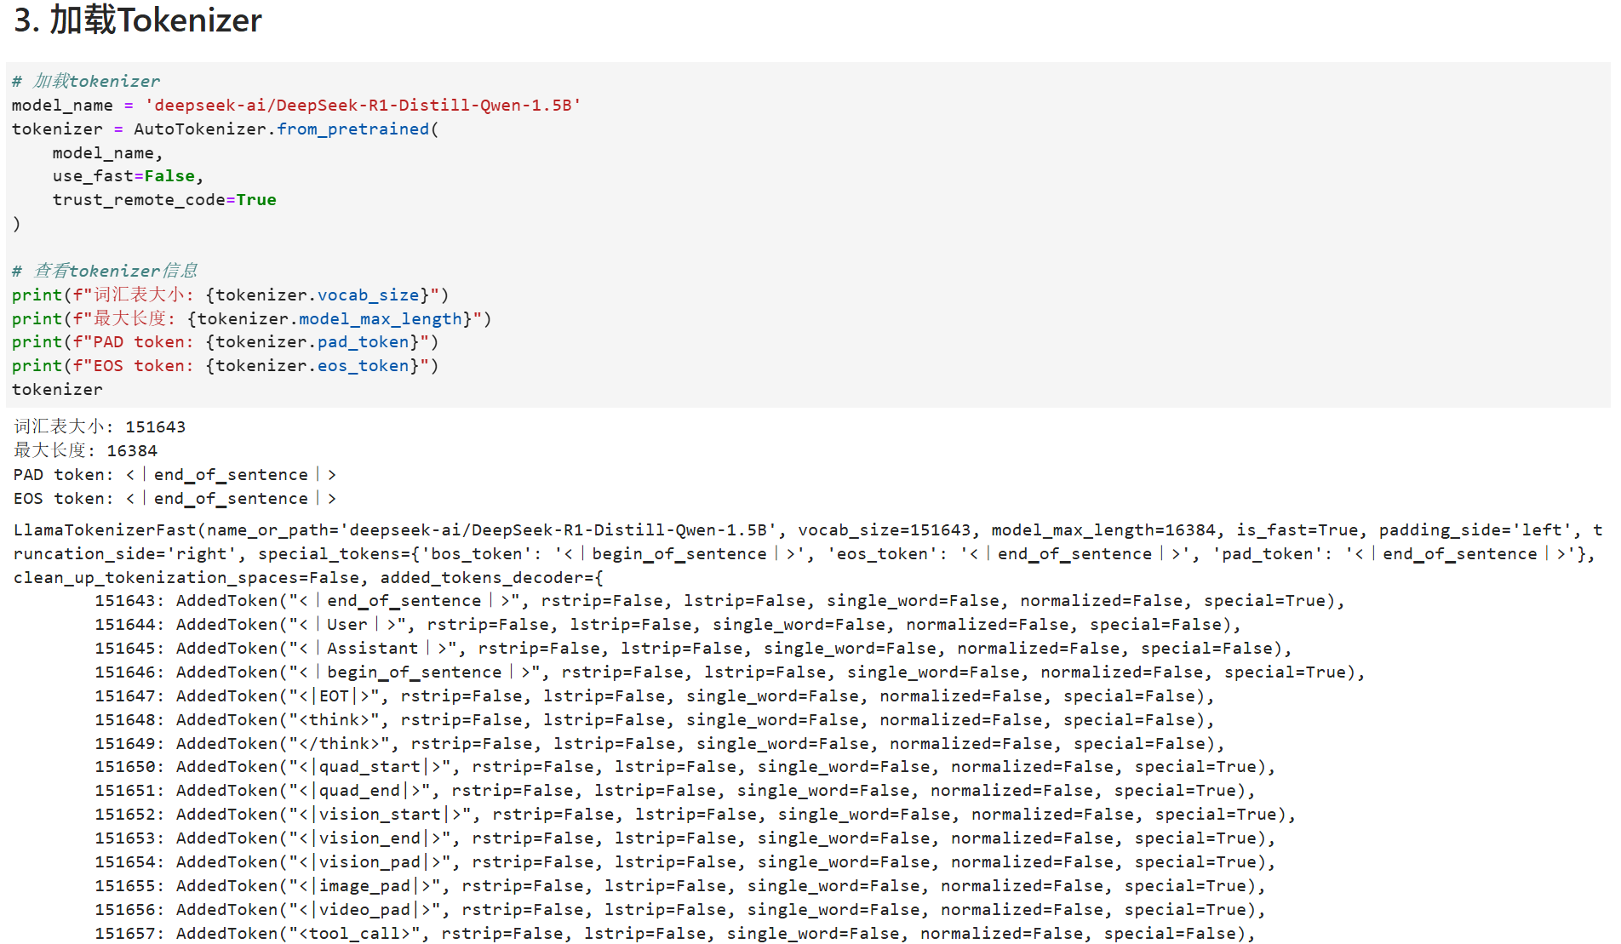
使用方法

Slide 23
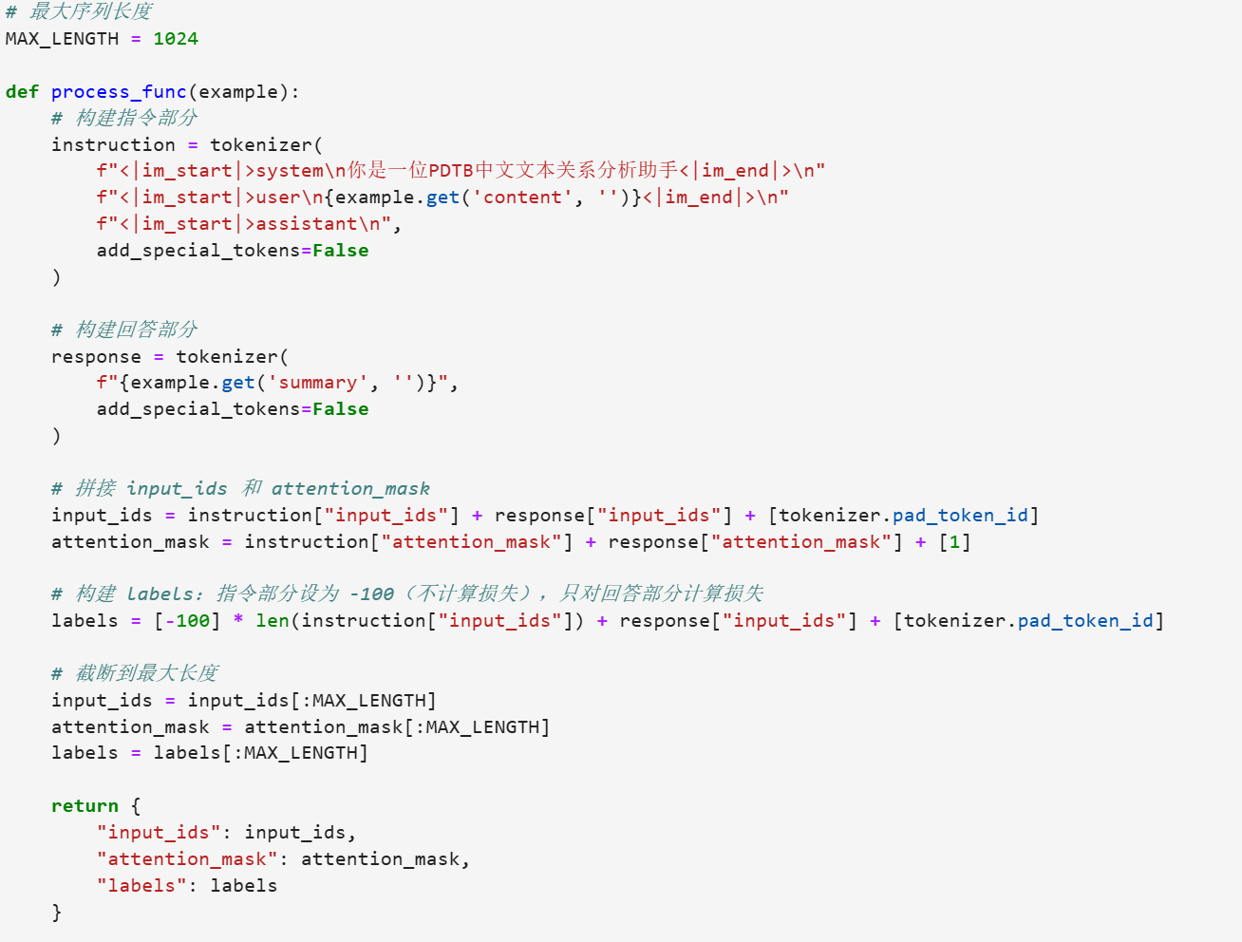
使用方法
“content”： ………………
“summary”：…………….

Slide 24
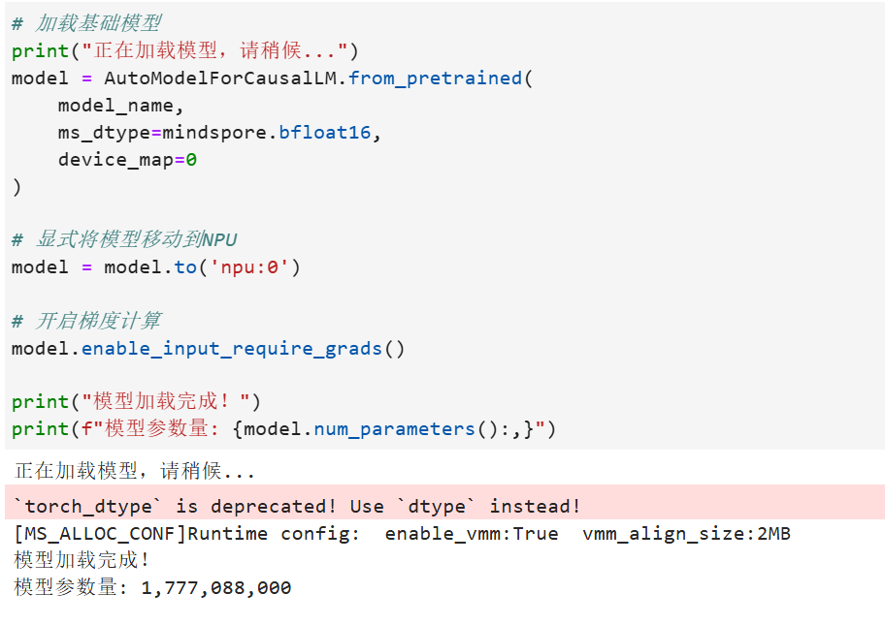
使用方法

Slide 25
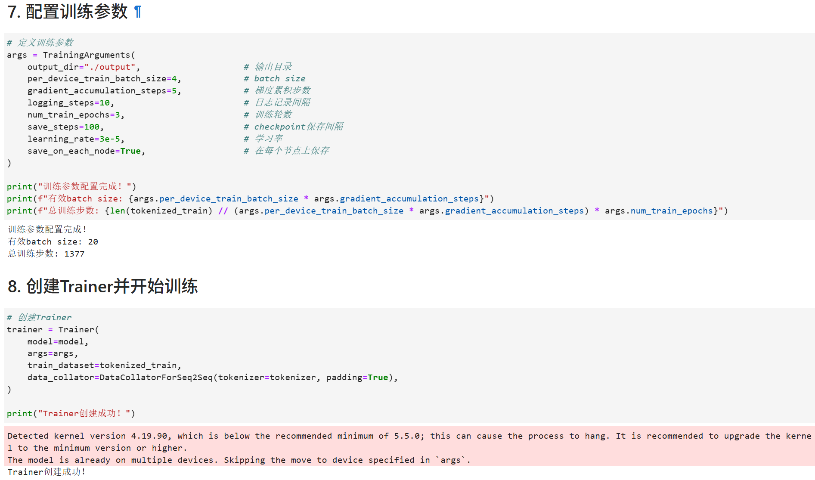
使用方法

Slide 26
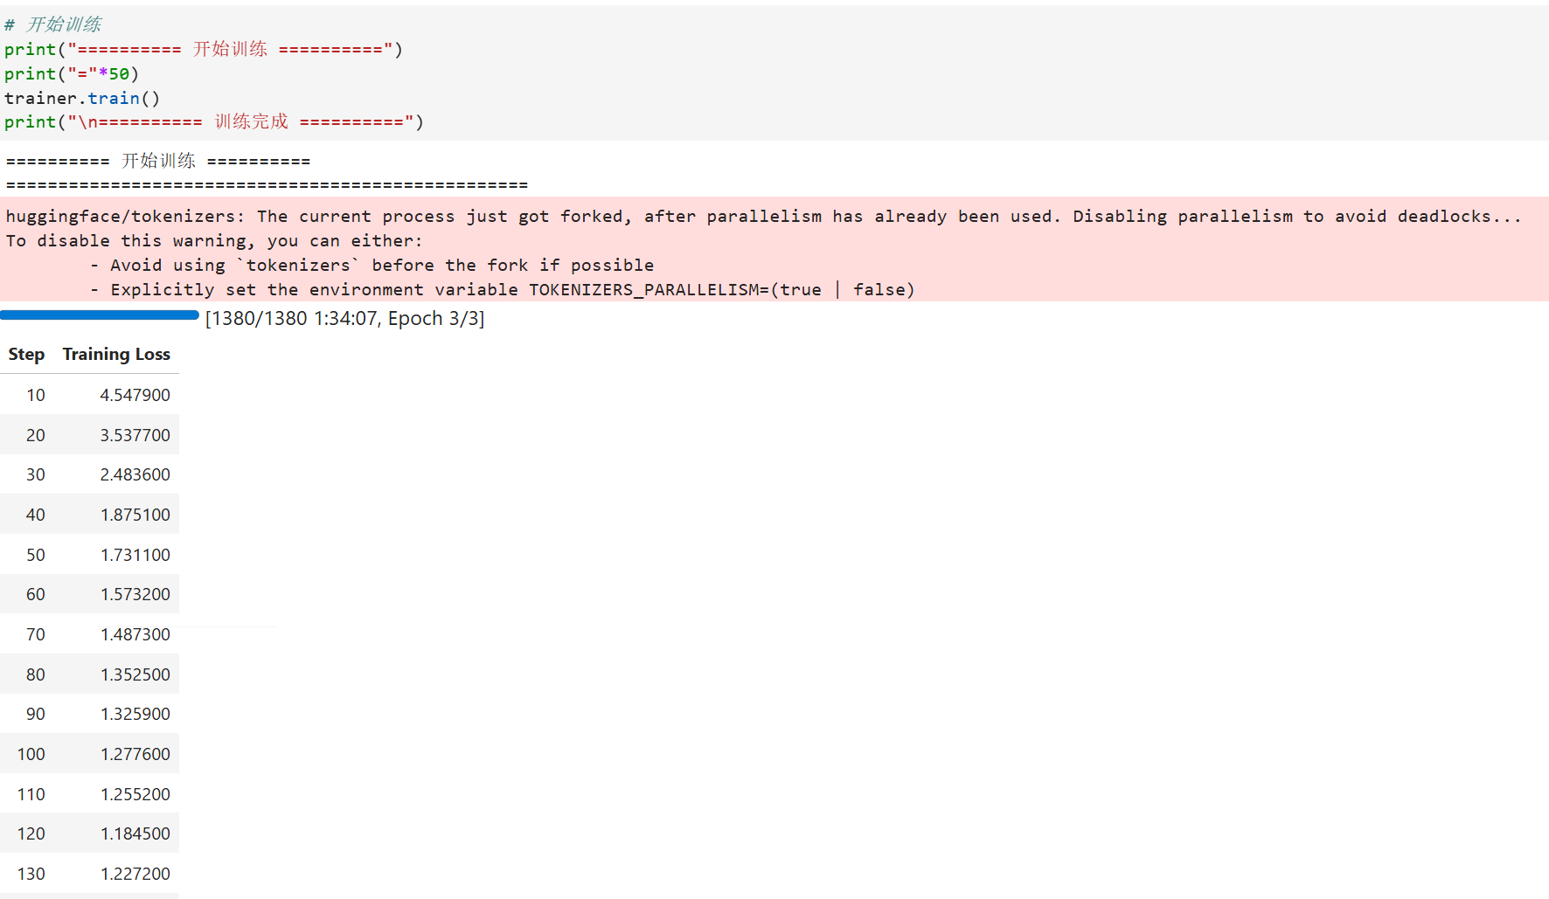
使用方法

Slide 27
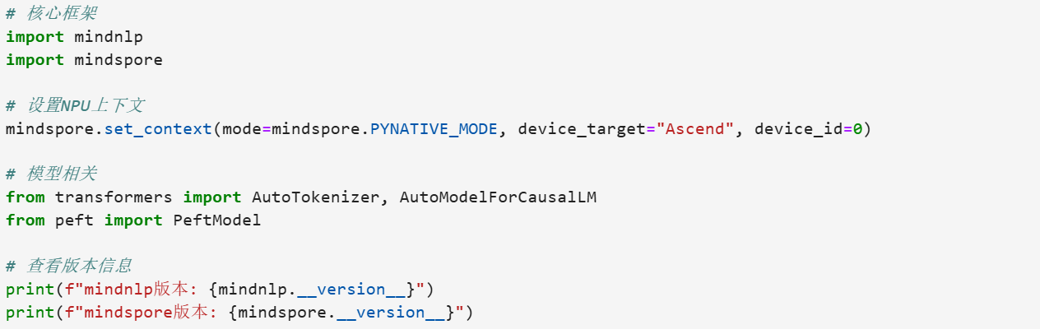
使用方法

Slide 28
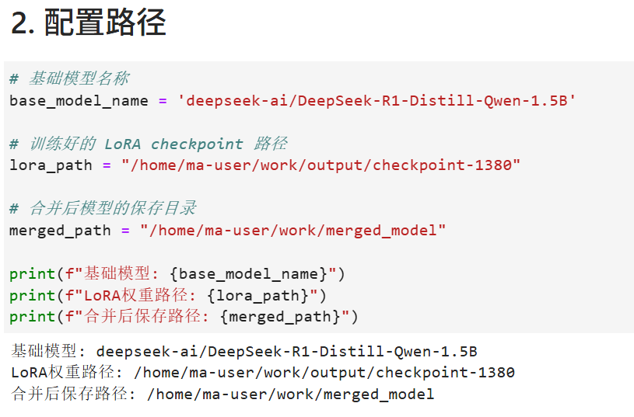
使用方法

Slide 29
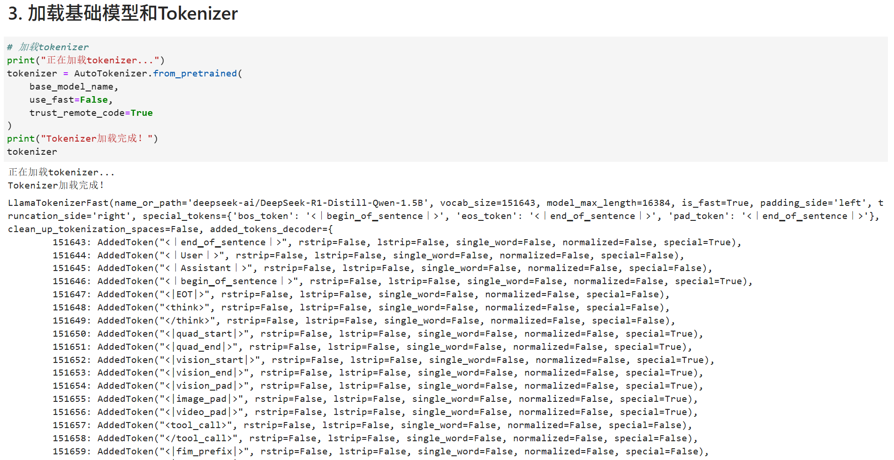
使用方法

Slide 30
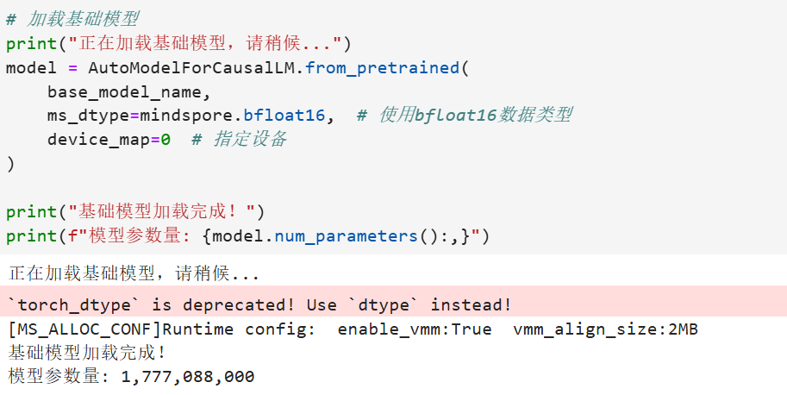
使用方法

Slide 31
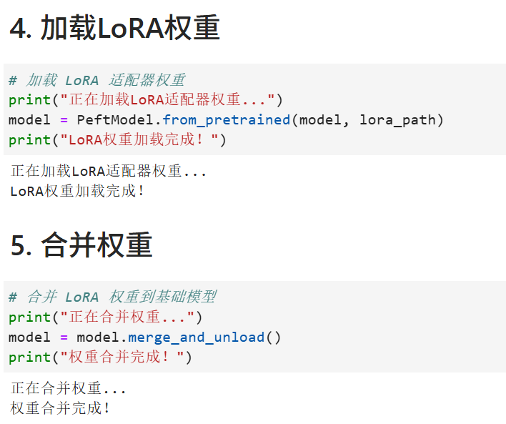
使用方法

Slide 32
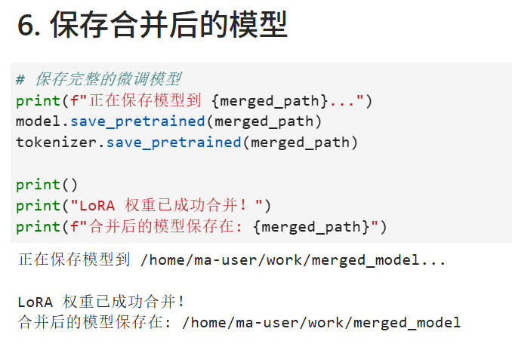
使用方法

Slide 33
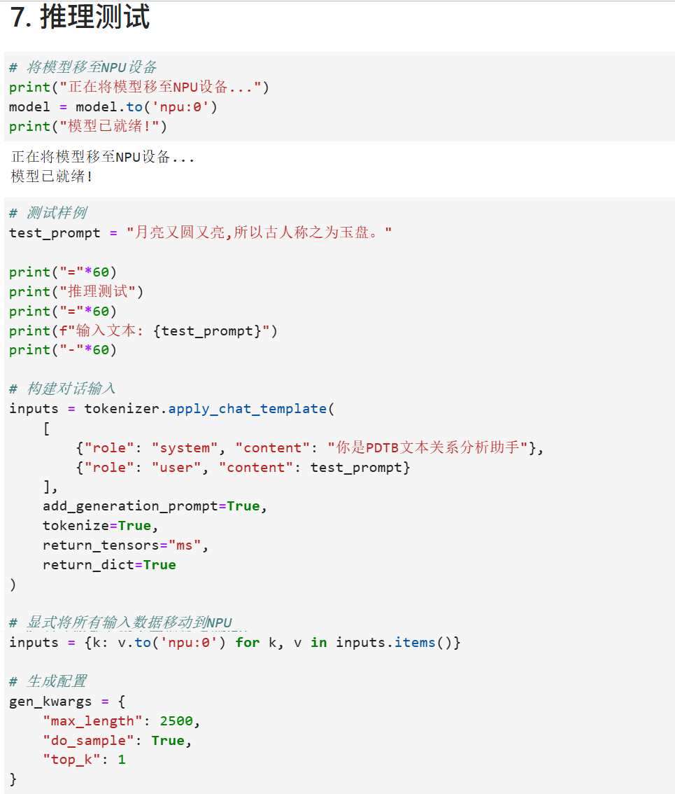
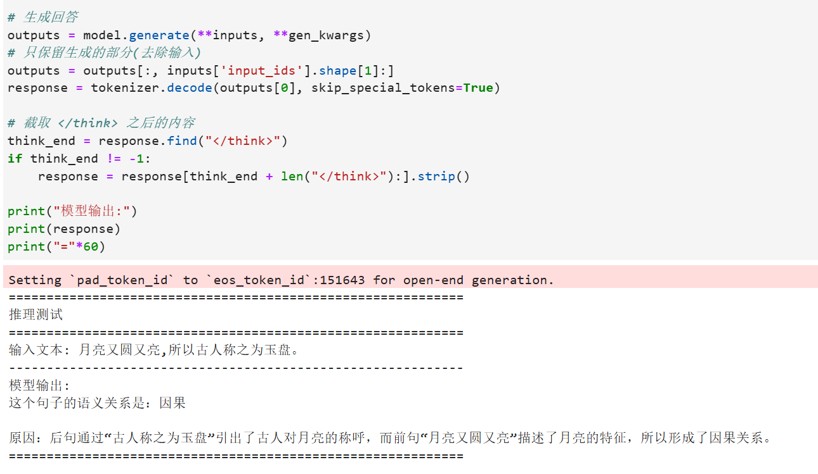
使用方法

Slide 34
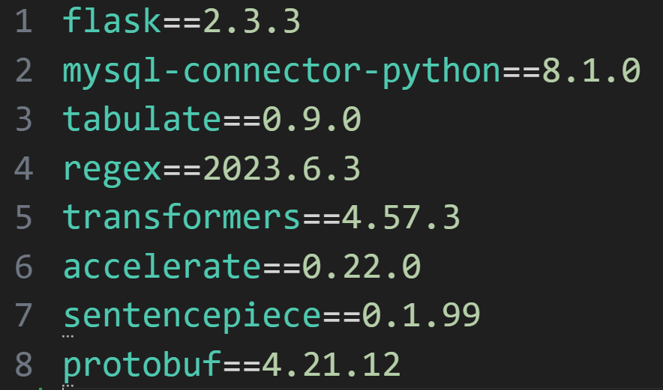
使用方法
网页环境搭建
conda create -n mindtrio python=3.10
pip install torch torchvision torchaudio --index-url https://download.pytorch.org/whl/cu121
pip install -r requirements.txt

Slide 35
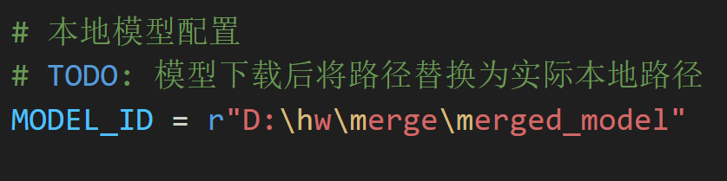
使用方法
修改模型实际地址

Slide 36
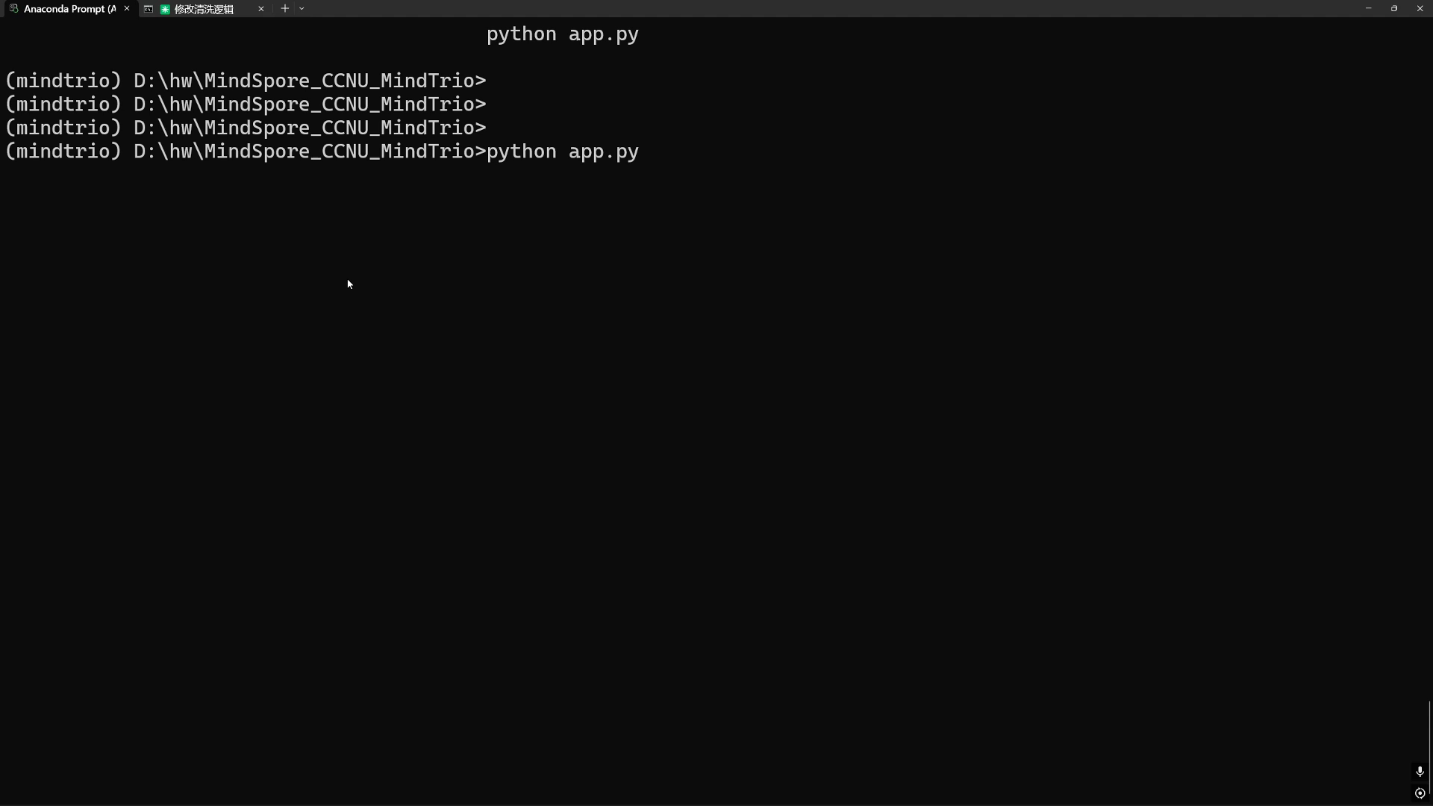
使用方法

Slide 37
THANKS
汇报人：刘承龙

